Slide 1
Основные направления технологического развития
и импортозамещения ПАО «Газпром»
Начальник Департамента ПАО «Газпром» П.В. Крылов

Slide 2
Ключевые направления импортозамещения
Определение потребности в импортозамещающем оборудовании и технологиях
Организация взаимодействия с отечественными предприятиями по выпуску импортозамещающего оборудования
Разработка и внедрение механизмов реализации проектов в сфере импортозамещения
Совершенствование научно-технической политики в сфере импортозамещения
Управление качеством импортозамещающей продукции
Управление процессом сертификации импортозамещающего оборудования и включение его в реестры оборудования, материалов и технологий, допущенных к применению при проектировании, строительстве и ремонте технологических объектов ПАО «Газпром»
Оценка эффективности импортозамещения

Slide 3
Экспозиция «Импортозамещение в газовой отрасли» – примеры реализации мероприятий по импортозамещению
Поршневые компрессорные агрегаты мощностью
более 2,0 МВт
Модульные компрессорные установки (МКУ) серии
«ТАКАТ»
Сможет заменить ряд аналогов иностранного производства:
Ariel Compressors (США), LMF (Австрия), Сумского компрессорного завода (Украина).
Иностранными производителями модульных компрессорных установок преимущественно являются Siemens Nederland N.V. (Нидерланды) и GEA Group AG (Германия).

Slide 4
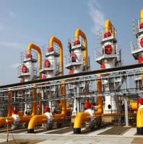
Экспозиция «Импортозамещение в газовой отрасли» - примеры реализации мероприятий по импортозамещению
Экспозиция «Импортозамещение в газовой отрасли» – примеры реализации мероприятий по импортозамещению
Силикагель АСМ
ООО «Салаватский катализаторный завод»
Устьевая фонтанная арматура и колонная головка в сероводородостойком исполнении
Аналог силикагеля производства BASF Catalysts (Германия)
Функциональный аналог станций производства Petro Controls Solutions (Нидерланды)

Slide 5
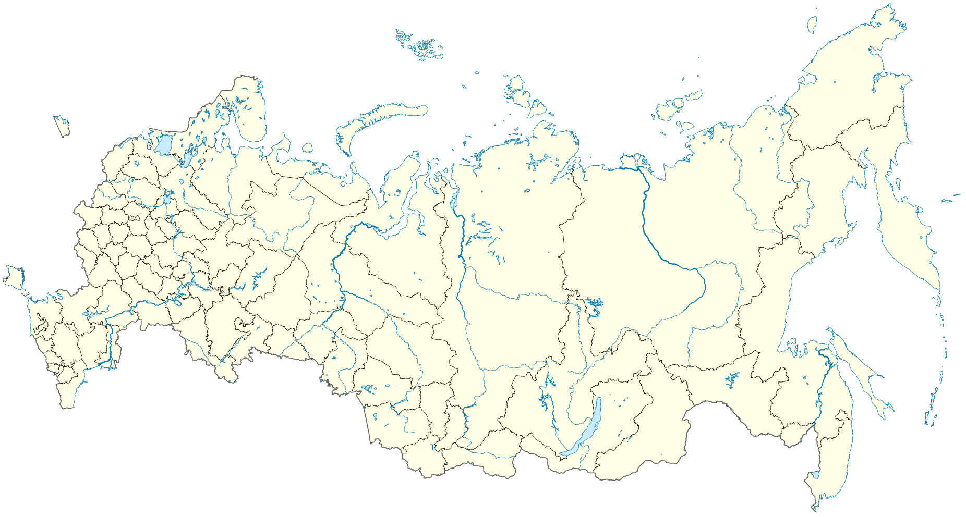
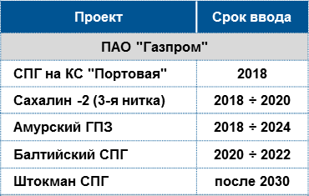
Реализуемые проекты ПАО «Газпром» по СПГ

Slide 6
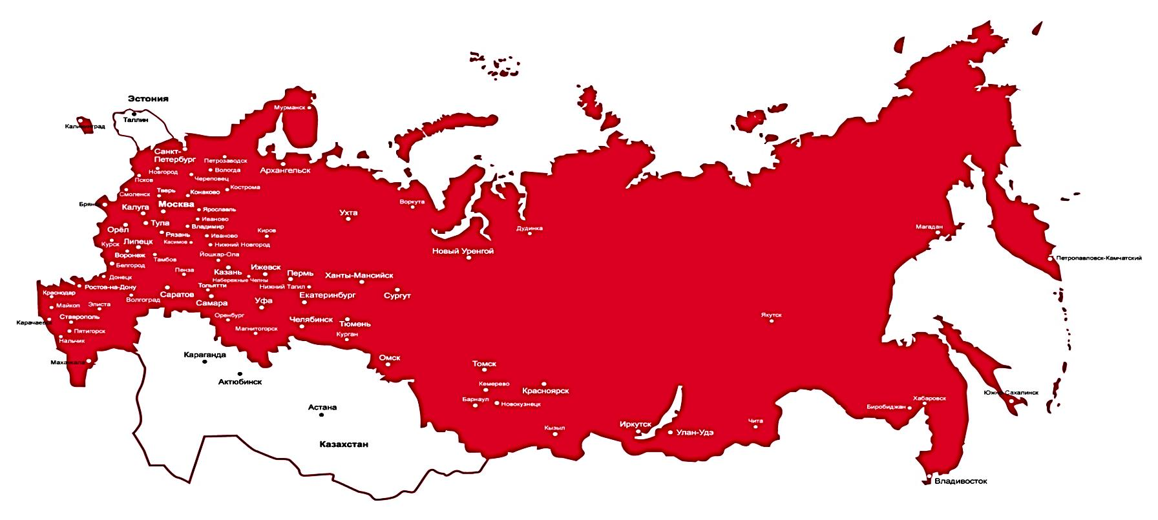
Месторождения Группы Газпром на континентальном шельфе
ЛЕНИНГРАДСКОЕ
ЗАПАДНО-ШАРАПОВСКИЙ
ОБРУЧЕВСКИЙ
НЕВСКИЙ
СЕВЕРО-ХАРАСАВЭЙСКИЙ
ЛЕДОВЫЙ
ЛУДЛОВСКИЙ
ДЕМИДОВСКИЙ
ФЕРСМАНОВСКИЙ
МЕДВЕЖИЙ
ХЕЙСОВСКИЙ
СЕВЕРО-ВРАНГЕЛЕВСКИЙ
ХАРАСАВЭЙ-МОРЕ
КРУЗЕНШТЕРНСКИЙ
АРКТИЧЕСКИЕ
УСЛОВИЯ
ШТОКМАНОВСКОЕ
ЗАПАДНЫЙ УЧАСТОК ШТОКМАНОВСКОГО
РУСАНОВСКИЙ
НЯРМЕЙСКИЙ
АМДЕРМИНСКИЙ
СКУРАТОВСКИЙ
МОРСКОЙ
БЕЛООСТРОВСКИЙ
ЗАПАДНО-КАМЧАТСКИЙ
СЕВЕРО-ЗАПАДНЫЙ
СУБАРКТИЧЕСКИЕ
УСЛОВИЯ
КИРИНСКОЕ
КИРИНСКИЙ ПЕРСПЕКТИВ. АЯШСКИЙ
ВОСТОЧНО-ОДОПТИНСКИЙ
БЕЙСУГСКОЕ
ПРИРАЗЛОМНОЕ
ДОЛГИНСКОЕ
СЕВЕРО-КАМЕННОМЫССКОЕ
КАМЕННОМЫССКОЕ-МОРЕ
СЕМАКОВСКОЕ

Slide 7
ТЕХНОЛОГИИ И ОБОРУДОВАНИЕ ДЛЯ ШЕЛЬФОВЫХ ПРОЕКТОВ
Технологии и оборудование для шельфовых проектов
Офшорная авиация
Плавучие буровые установки
Оборудование для ликвидации разливов нефти
Услуги при бурении
Оборудование для сейсмо- и электроразведки
Подводные добычные комплексы
Суда обеспечения
Основные направления технологического развития и импортозамещения ПАО «Газпром»

Slide 8
Оборудование для освоения месторождений
на континентальном шельфе
Системный технический интегратор
Сервисно-испытательный центр
Центр компетенций
ИНОСТРАННЫЕ ПРОИЗВОДИТЕЛИ
ГАЗПРОМ 335
ЛОКАЛИЗАЦИЯ ПРОИЗВОДСТВА И ПЕРЕДАЧА ТЕХНОЛОГИЙ
ОТЕЧЕСТВЕННЫЕ ПРОИЗВОДИТЕЛИ
СЕРИЙНЫЙ ВЫПУСК
ИНСТИТУТЫ, КОНСТРУКТОРСКИЕ БЮРО
Технологическая независимость Новые конкурентные рынки Развитие промышленности
Реализация комплекса мер по ключевым показателям
Наименование оборудования Текущее значение показателей
2017 2020 2025
Колонные головки
Фонтанная арматура Штуцерный модуль Подводные манифольды, ЗРА
5%
5%
5%
5%
Подписана Дорожная карта
2020
Проведены аудиты. Проводятся классификация и анализ
2020
Проведены аудиты. Проводятся классификация и анализ
2025
Проведены аудиты. Проводятся классификация и анализ
2020

Slide 9
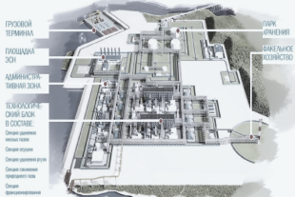
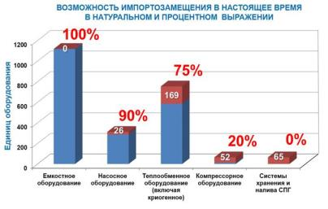
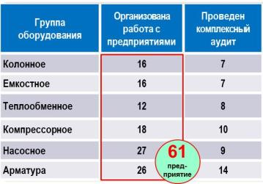
Импортозамещаемое оборудование
Аттестация отобранных
по итогам аудита производителей
Устранение производителями выявленных недочетов
Сертификация «ТАМАР» Shell и/или Газпром
Этапы локализации производства оборудования
САХАЛИН-2
(3-Я ТЕХНОЛОГИЧЕСКАЯ ЛИНИЯ)
БАЛТИЙСКИЙ СПГ
РАЗВИТИЕ ПОТЕНЦИАЛА РОССИЙСКИХ ПРЕДПРИЯТИЙ
Репликация технологических решений и «критического» оборудования 1-й и 2-й технологических линий;
Максимально возможная, экономически обоснованная закупка производимого в РФ оборудования, отвечающего техническим требованиям;
Привлечение российских сервисных компаний на проект (строительство, транспорт, обслуживание оборудования);
Обучение и передача имеющегося опыта для формирования кадрового потенциала.
Локализация определенных компонентов «критического» оборудования в рамках стратегических соглашений
о сотрудничестве;
Освоение производства нового оборудования и расширение номенклатуры оборудования, выпускаемого российскими предприятиями;
Расширение сервисной инфраструктуры;
Максимальное использование опыта строительства 3-й технологической линии завода «Сахалин-2».
Увеличение доли локализации «критического» оборудования и его обслуживания на территории Российской Федерации;
Повышение конкурентоспособности российского оборудования для обеспечения стабильности спроса на мировых рынках (через стратегическое партнерство);
Привлечение квалифицированных кадров, прошедших обучение и/или получивших опыт работы на аналогичных проектах.

Slide 10
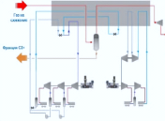
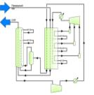
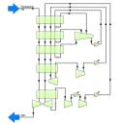
Импортозамещаемое оборудование
2016
2017
2018
2019 и далее
ОПТИМИЗАЦИЯ ПРОЦЕССА,
ВЫБОР ОПТИМАЛЬНОЙ ПРОИЗВОДИТЕЛЬНОСТИ
ЗАВОД В РЕСПУБЛИКЕ ТАТАРСТАН
РАЗРАБОТКА ТЕХНОЛОГИИ
Среднетоннажные производства
Крупнотоннажные производства
БАЛТИЙСКИЙ СПГ
ОТРАБОТКА ТЕХНОЛОГИИ, ВЫПОЛНЕНИЕ НИОКР
GAZPROM- MR
ЗАВОД СПГ ПРОЕКТА САХАЛИН-2
(3-Я ТЕХНОЛОГИЧЕСКАЯ НИТКА)
3-Я ЛИНИЯ «САХАЛИН-2»
БАЛТИЙСКИЙ СПГ
(АЛЬТЕРНАТИВНЫЕ ВАРИАНТЫ)
DMR SHELL
ЛОКАЛИЗАЦИЯ ТЕХНОЛОГИИ
БАЛТИЙСКИЙ СПГ
(АЛЬТЕРНАТИВНЫЕ ВАРИАНТЫ)
ПЕРСПЕКТИВНЫЕ ЗАВОДЫ
ПЕРСПЕКТИВНЫЕ ЗАВОДЫ СПГ
MFC LINDE

Slide 11
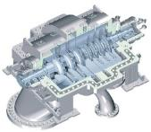
«Критическое» оборудование
РЕАЛИЗАЦИЯ ПРОГРАММ ИМПОРТОЗАМЕЩЕНИЯ
2018 и далее
КРИОГЕННЫЕ ТЕПЛООБМЕННИКИ
НИОКР ПО СОЗДАНИЮ ОБОРУДОВАНИЯ И ТЕХНОЛОГИИ
(ПАО «ОМЗ», «Газпром ВНИИГАЗ»)
Разработка собственных решений
ЛОКАЛИЗАЦИЯ ПРОИЗВОДСТВА
(Linde AG + «Силовые машины»)
Локализация производства
КОМПРЕССОРЫ ХЛАДАГЕНТА
НИОКР ПО СОЗДАНИЮ ОБОРУДОВАНИЯ И ТЕХНОЛОГИИ
(«Казанькомпрессормаш», «Газпром ВНИИГАЗ»)
Разработка собственных решений
ЛОКАЛИЗАЦИЯ ПРОИЗВОДСТВА
(Mitsubishi, Siemens)
Локализация производства
СИСТЕМА ХРАНЕНИЯ СПГ
ОСВОЕНИЕ СТАЛЕЙ 9NI
(ПАО «СЕВЕРСТАЛЬ»)
Освоение производства материалов
ПРОРАБОТКА ВОПРОСА СОЗДАНИЯ EPC-КОНТРАКТОРА (ОАО «Силовые машины»)
Локализация инженерных решений

Slide 12
Управление качеством продукции, работ и услуг в ПАО «Газпром»
УСТАНОВЛЕНИЕ ТЕХНИЧЕСКИХ ТРЕБОВАНИЙ
ОЦЕНКА СООТВЕТСТВИЯ ТЕХНИЧЕСКИМ ТРЕБОВАНИЯМ
КОНТРОЛЬ СТАБИЛЬНОСТИ ТЕХНИЧЕСКИХ ХАРАКТЕРИСТИК
Формирование (разработка или участие в разработке) технических требований
к продукции, работам и услугам
на различных уровнях
Оценка соответствия продукции, работ и услуг техническим требованиям
при сертификации с привлечением
независимых и компетентных
в определенной области знаний организаций
Оценка стабильности технических характеристик производимой продукции, выполняемых работ и услуг.
Система стандартизации
Система добровольной сертификации ИНТЕРГАЗСЕРТ
Система менеджмента качества

Slide 13
Стандартизация – основной инструмент технической политики
Cтандарт вида «Общие технические условия» («ОТУ»)
Необходимый и достаточный набор требований для:
изготовления продукции
учета при проектировании объектов
осуществления закупки
поставки продукции на объект
Правила приемки
Технические требования
Указания по эксплуатации
Методы контроля (испытаний)
Гарантии изготовителя

Slide 14
Сертификация – элемент контроля реализации технической политики
21 схема сертификации
(15 – для продукции, 4 – для работ и услуг, 2 – для систем менеджмента)
Дополнительный добровольный критерий оценки деловой репутации заявителя на сертификацию
Маркировка знаком системы только для схем, предусматривающих оценку системы менеджмента качества и деловой репутации заявителя

Slide 15
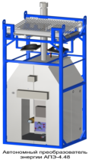
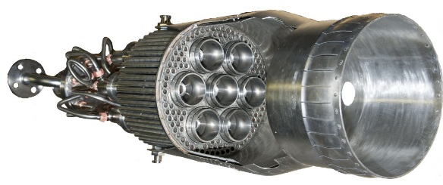
Меры государственной поддержки
Государственная поддержка
Значимые меры господдержки
Предоставление субсидий на компенсацию части затрат на проведение НИОКР
(Постановление Правительства Российской Федерации от 30 декабря 2013 г. № 1312)
Кредитование ключевых инвестиционных проектов под льготную кредитную ставку 5% годовых из Фонда развития промышленности
(Постановление Правительства Российской Федерации от 17 декабря 2014 г. № 1388)
Субсидирование уплаты процентов по кредитам на реализацию новых комплексных инвестиционных проектов
(Постановление Правительства Российской Федерации от 3 января 2014 г. № 3) и др.
Наиболее перспективные проекты
Автономный преобразователь энергии (АПЭ) для энергоснабжения удаленных объектов магистральных трубопроводов ОАО «Томский электромеханический завод им. В.В. Вахрушева»
Оборудование ООО «Текон Мембранные Технологии» для изготовления газоразделительных мембранных элементов
Высокоэффективное экологичное газокомпрессорное оборудование ООО «НПФ «Теплофизика»

Slide 16
Спасибо
за внимание!

